Slide 1
Начало гуситского движения.
План урока:
?
?
?
?
?
Д\з: § 34.

Slide 2
1. ?
1. Хозяйственный подъем в Чехии.
Чешский король Карл 1 был избран королем Священной Римской империи. Чехия стала в ней самым сильным государством:
расширение территории;
развитие ремесла, торговли и культуры.

Slide 3

2. ?
2. Рост феодального гнета и немецкого засилья.
Крестьяне
Городские бедняки
1) гнета феодалов и городских богачей
2) чужеземного засилья
3) католической церкви
Рыцари и часть чешских панов
Богатые мастера и торговцы

Slide 4
Решите историческую задачу:
За 10 лет (1374 – 1383) в списки жителей Праги было внесено 520 богатых горожан, имевших собственные дома, из них немцев – 324. В последующие 10 лет (1384 – 1393) из 242 домовладельцев, занесенных в списки жителей Праги, 156 были немцы.
О чем говорит данный факт?
Какой процент жителей составляли немцы в первом десятилетии и во втором?
62,3%
64,4%

Slide 5
3. ?
3. Рост недовольства католической церковью.
Великий раскол в католической церкви привел к упадку ее авторитета.
В Чехии католическая церковь была самым крупным феодалом, нещадно эксплуатировавшим крестьян.
Какие слои населения выступали против католической церкви и почему?

Slide 6
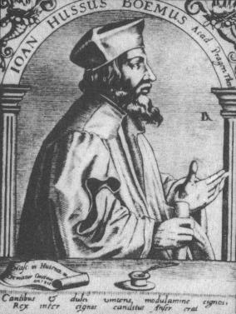
4. ?
4. Выступление Яна Гуса.
Ян Гус выступал против католической церкви и требовал ее реформы:
Отмена платы за обряды.
Богослужение проводить на родном языке.
Лишение церкви ее земельных владений и богатств.

Slide 7
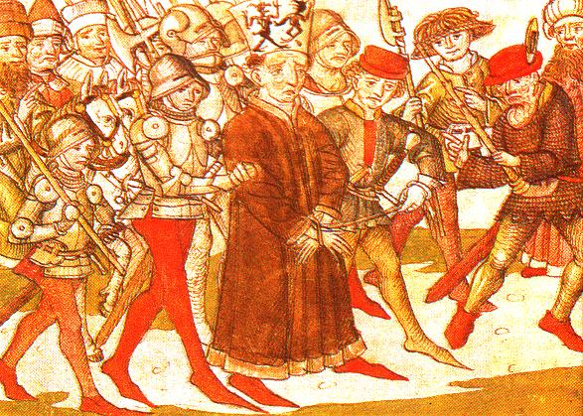
5. ?
5. Гибель Яна Гуса.
Церковный собор – съезд высшего духовенства.
1415 г. – сожжение Яна Гуса на костре.

Slide 8
Начало гуситского движения.
План урока:
Хозяйственный подъем в Чехии.
Рост феодального гнета и немецкого засилья.
Рост недовольства католической церковью.
Выступление Яна Гуса.
Гибель Яна Гуса.
Д\з: § 34.

Slide 9

Спасибо за работу
На уроке!

